Slide 1
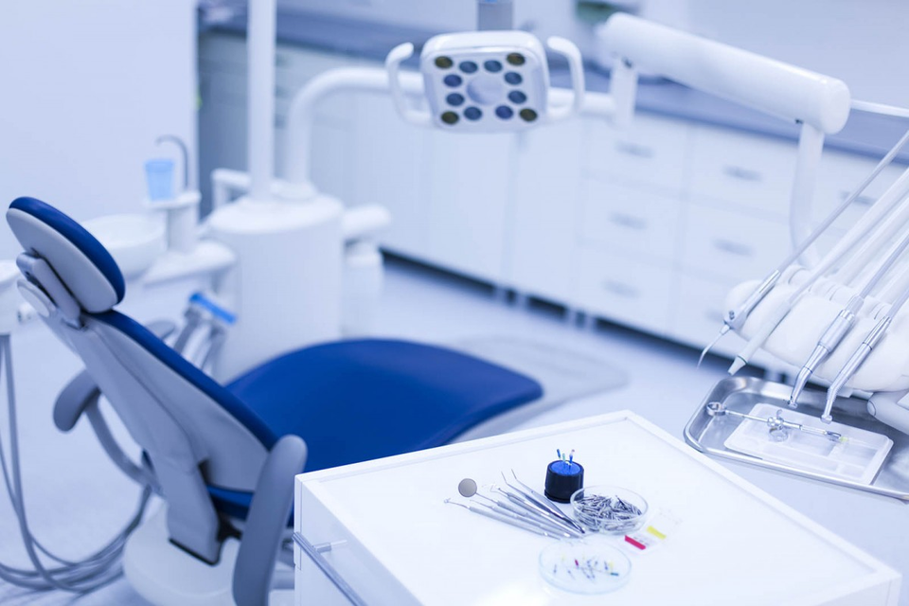

Дипломная работа
Разработка серверной части информационной системы по учету заявок по ремонту и обслуживанию медицинской техники
Руководитель
Шнейдер Аркадий Дмитриевич
Выполнил студент группы СО-ИС-20
Клепалов Константин Олегович

Slide 2

Актуальность проекта
Сеть клиник George Group эксплуатирует большое количество медицинского оборудования, от состояния которого зависит здоровье и жизнь пациентов.
Создание системы заявок для мед. техников позволит автоматизировать процесс обработки и выполнения заявок, что значительно ускорит работу сотрудников и снизит вероятность ошибок.
2

Slide 3
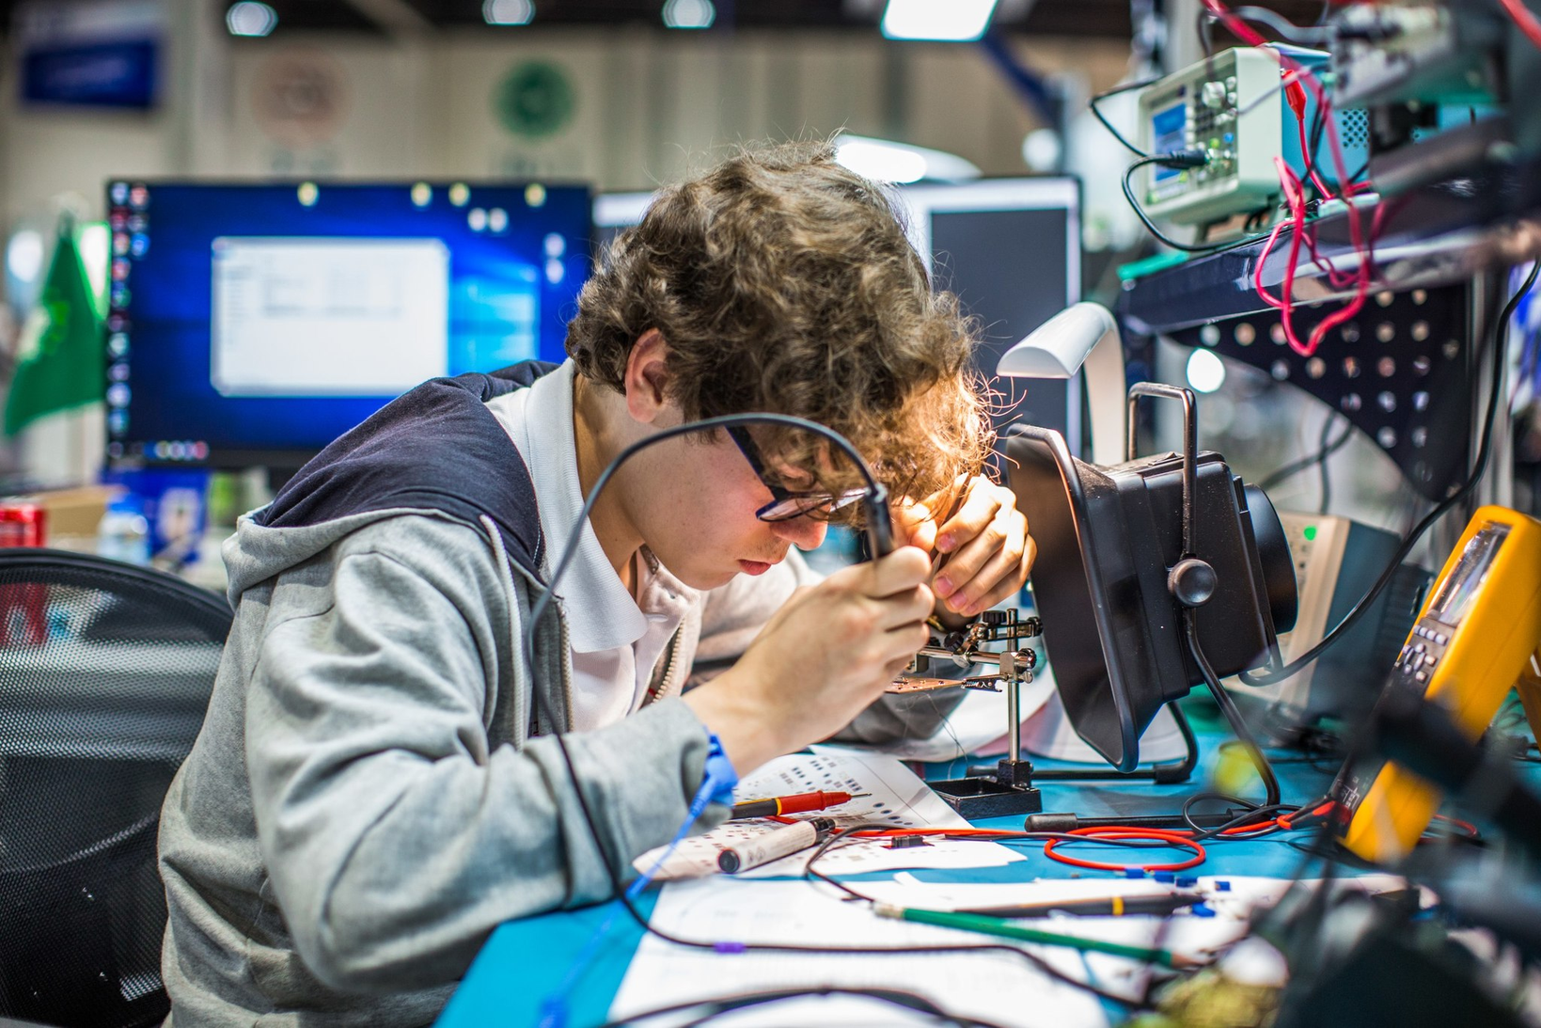
Объект и предмет исследования
Объектами исследования являются клиники George Group
Предметами исследования являются средства разработки серверной части информационной системы по учету заявок по ремонту и обслуживанию медицинской техники
4

Slide 4

Цель и задачи
Цель - Разработка серверной части системы заявок для мед. техников.
Задачи
  Проанализировать предметную область
  Проанализировать и выбрать ПО для проектирования серверной части
  Спроектировать серверную часть системы заявок
  Разработать серверную часть системы заявок
  Протестировать серверную часть системы заявок
  Составить документацию для API приложения
3

Slide 5
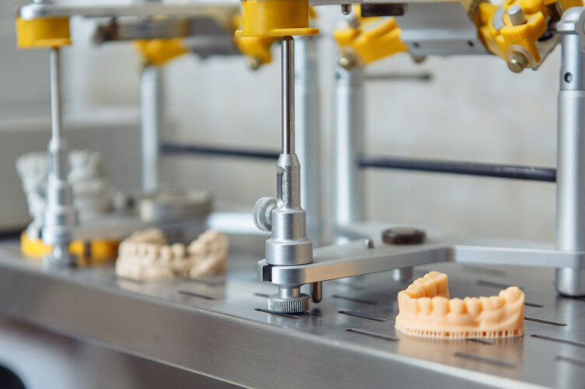
Анализ предметной области
Сеть стоматологических клиник George Group включает в себя 7 стоматологических клиник во Владивостоке и медицинский центр в г. Уссурийске.
Основным видом деятельности является стоматологическая практика.
5

Slide 6


ПРОБЛЕМА ОТСУТСТВИЯ СИСТЕМЫ ЗАЯВОК
Отсутствие системы заявок для медицинских техников влечет за собой неэффективное управление заявками, затрудняет приоритизацию задач и создает проблемы с отслеживанием и отчетностью. Это приводит к увеличению административной нагрузки, рискам для безопасности пациентов и усложняет планирование технического обслуживания.
6

Slide 7



Способы решения
Покупка Jira service management
Покупка и внедрение модуля для 1С
Разработка собственной системы заявок
7

Slide 8


Сравнение средств проектирования
Draw.io
MS VISIO
7

Slide 9
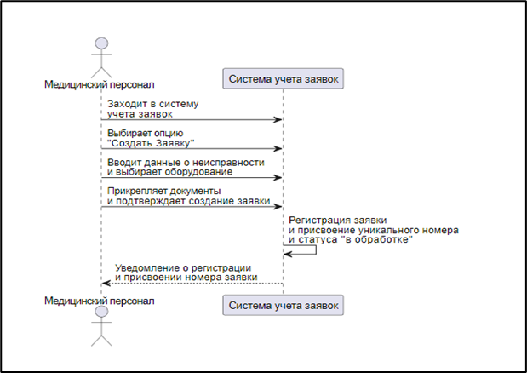
Диаграмма последовательности для прецедента “Создание заявки”
8

Slide 10




Сравнение Backend фреймворков
9

Slide 11



Сравнение средств развёртывания
10

Slide 12

01
Express JS
Выбранные средства для разработки
02
SWAGGER
03
Docker
04
Kubernetes
11

Slide 13
Предполагаемые результаты
  Повышение эффективности управления заявками
  Лучшая приоретизация задач
  Улучшенное отслеживание и отчетность
  Сокращение времени реагирования
  Увеличение безопасности пациентов
  Оптимизация планирования обслуживания
  Большая прозрачность и аналитика
12

Slide 14
Результат работы
Разработана серверная часть системы заявок для мед. техников.
Спроектирована серверная часть системы заявок
Разработан API и основные механизмы серверной части
Проанализированна предметная область
13

Slide 15
